Slide 2
Bilar och trafikvett

Slide 3
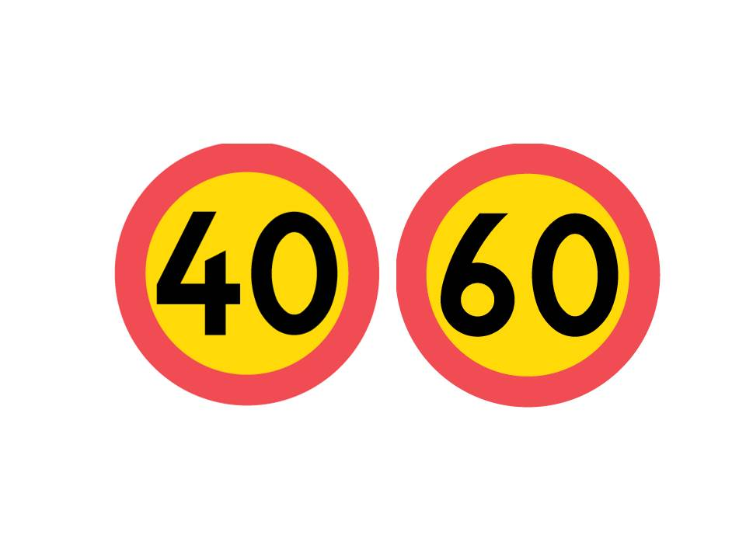
Hastighet
Håll alltid hastighetsgränserna.
Det räddar liv och kan ge böter om man inte gör det.

Slide 4
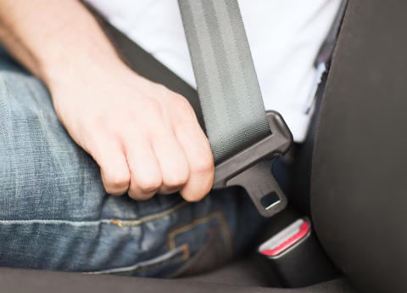
Säkerhetsbälte
Man måste alltid använda säkerhetsbälte, räddar liv och ger böter om man inte har det.

Slide 5
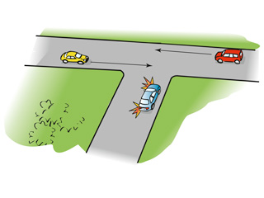
Högerregeln
Tänk på högerregeln när du kör i trafiken. Använd blinkers, var tydlig när du ska svänga.

Slide 6
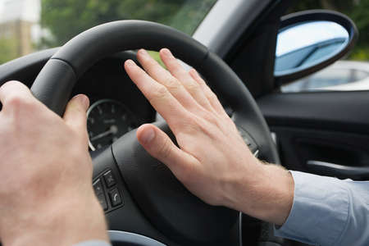
Biltuta
Använd bara bilens tuta när det behövs. Man kan få böter om man använder den i onödan.

Slide 7
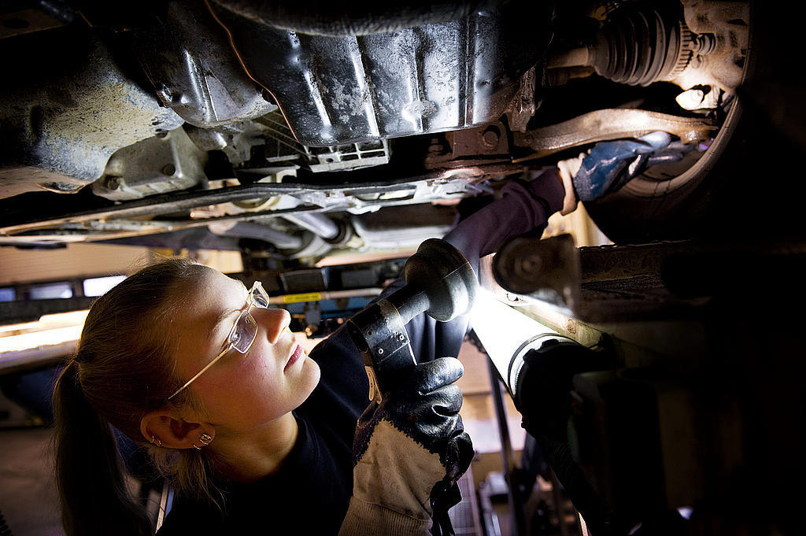
Besiktiga bilen
Bilen behöver underhållas, besikta bilen en gång per år. Bilen måste besiktigas varje år, annars får den körförbud.

Slide 8
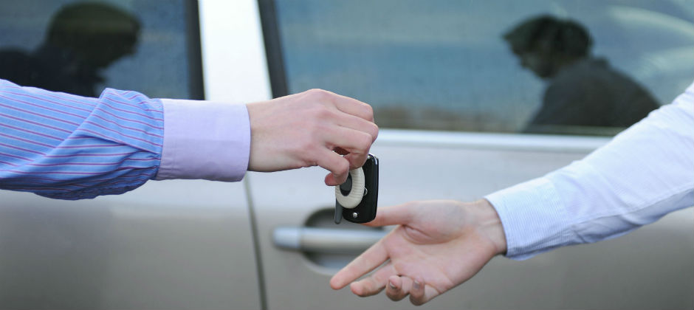
Köp av bil
Det finns flera saker man behöver tänka på när man köper en bil, vem har ägt bilen innan, försäkring med mera.

Slide 9
Transportstyrelsen
Kontakta Transportstyrelsen när du funderar på att köpa en bil. Är bilen okej?
Ring 0771 – 14 15 16. Rapportera ägarbytet.

Slide 10
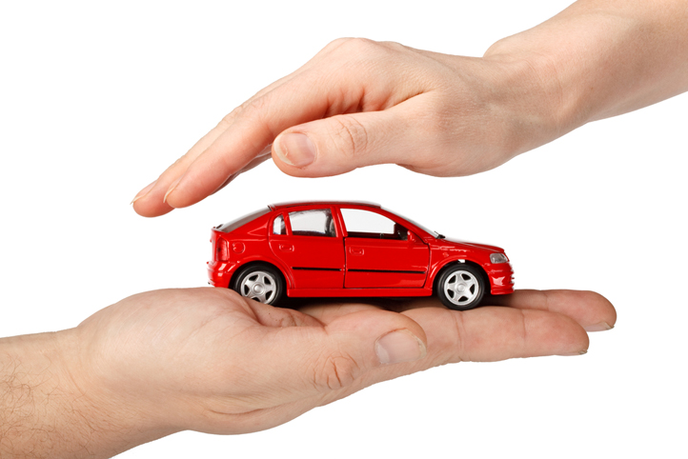
Trafikförsäkring
Man måste trafikförsäkra sin bil i Sverige, gör det samma dag som bilköpet är klart. Annars får man betala en dyr avgift för varje dag som man kör oskattat.

Slide 11
24 h
En bil eller husvagn får bara stå i 24 h på en och samma plats som regel.

Slide 12
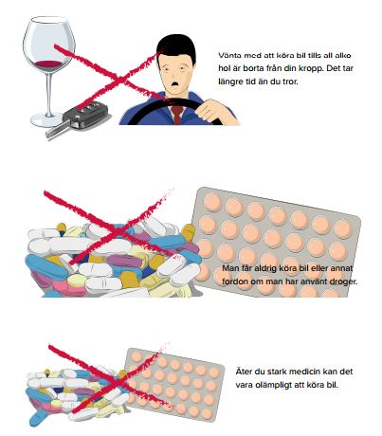
Inga droger
Inga droger i trafiken. Var nykter, drogfri och utvilad när du kör bil. Väldigt låg tillåten promillehalt i Sverige 0,2. Vilket gör att man kan åka dit dagen efter man har druckit också.

Slide 13
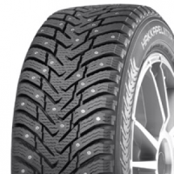
Vinter / sommardäck
I Sverige har vi lag på att ha vinterdäck på vintern (1 dec-31 mars) och att ha sommardäck på sommaren, eller allrounddäck.

